Slide 1
Применение зеленых удобрений на площадке ОО «БЗК»
проект «Содействие переходу
Республики Беларусь к «зеленой» экономике»,
финансируемый Европейским союзом
и реализуемый Программой развития ООН в Беларуси
Проект финансируется
Европейским союзом

Slide 2
Цель эксперимента
проект «Содействие переходу
Республики Беларусь к «зеленой» экономике»,
финансируемый Европейским союзом
и реализуемый Программой развития ООН в Беларуси
Проект финансируется
Европейским союзом
Выявление эффективности разных типов зеленых удобрений в зависимости от вида растений и способов применения на опытных участках.

Slide 3
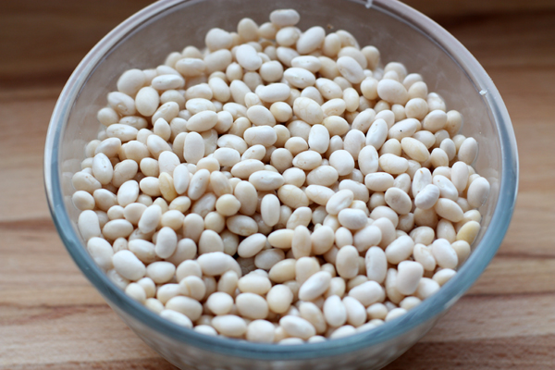
Выбраны три культуры:
проект «Содействие переходу
Республики Беларусь к «зеленой» экономике»,
финансируемый Европейским союзом
и реализуемый Программой развития ООН в Беларуси
Проект финансируется
Европейским союзом
Капуста белокочанная «Белорусская 85»
Свекла столовая «Бордо 237»
Фасоль овощная домашняя

Slide 4
Схема экспериментального участка
проект «Содействие переходу
Республики Беларусь к «зеленой» экономике»,
финансируемый Европейским союзом
и реализуемый Программой развития ООН в Беларуси
Проект финансируется
Европейским союзом

Slide 5
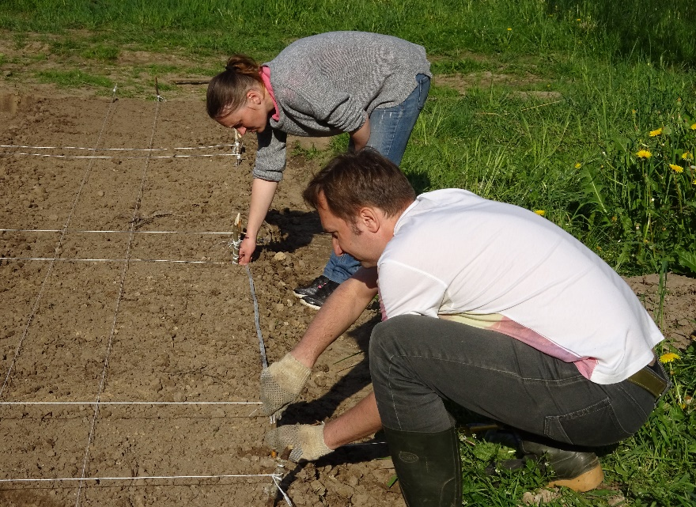
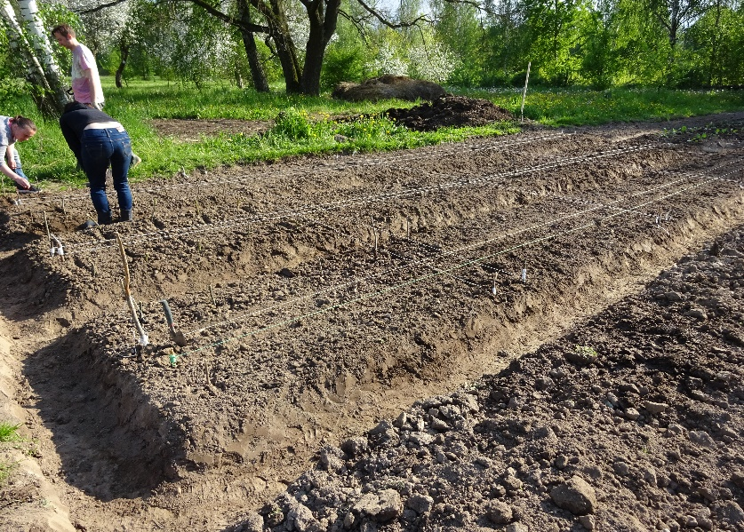
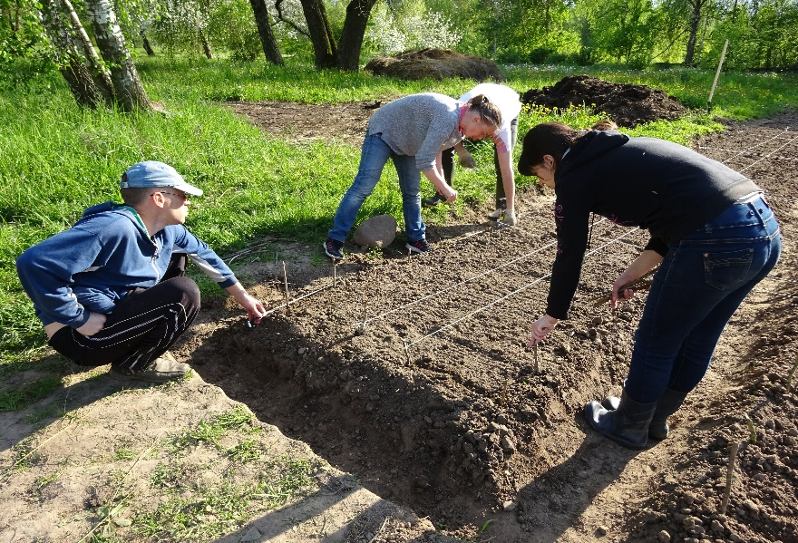
Разбивка экспериментального участка
проект «Содействие переходу
Республики Беларусь к «зеленой» экономике»,
финансируемый Европейским союзом
и реализуемый Программой развития ООН в Беларуси
Проект финансируется
Европейским союзом

Slide 6
Экспериментальный участок
проект «Содействие переходу
Республики Беларусь к «зеленой» экономике»,
финансируемый Европейским союзом
и реализуемый Программой развития ООН в Беларуси
Проект финансируется
Европейским союзом

Slide 7
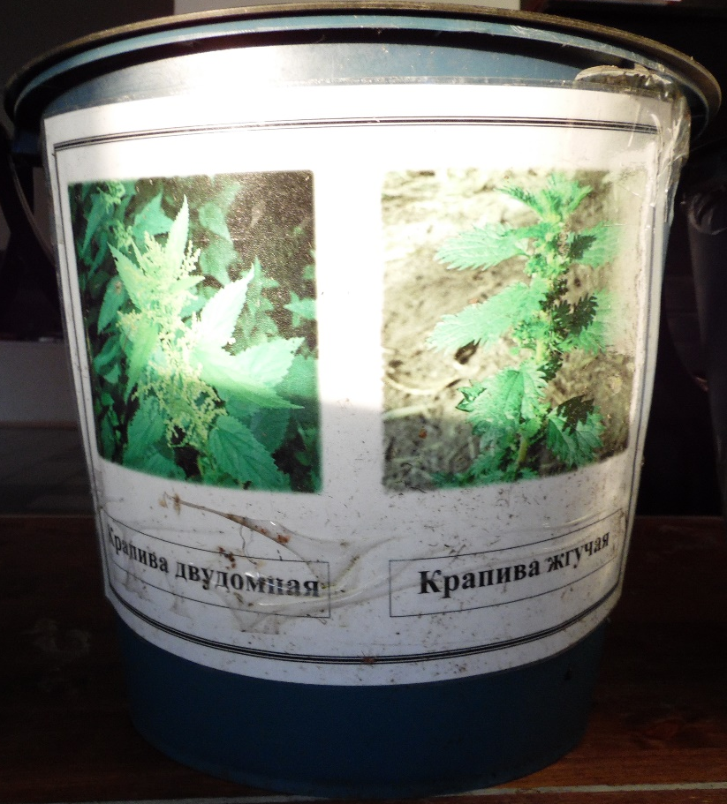
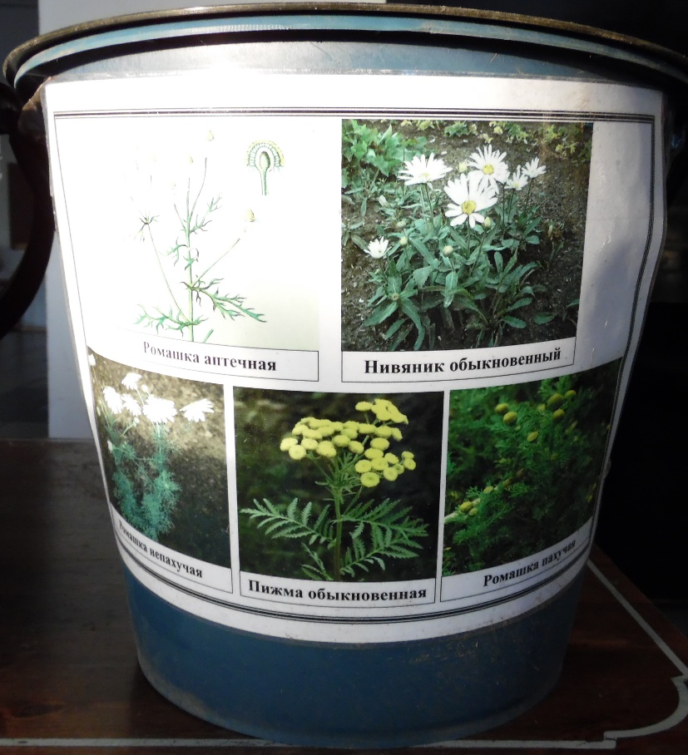
Три типа зеленых удобрений
проект «Содействие переходу
Республики Беларусь к «зеленой» экономике»,
финансируемый Европейским союзом
и реализуемый Программой развития ООН в Беларуси
Проект финансируется
Европейским союзом
Крапива
Окопник
Пижма+Ромашка

Slide 8
Ход эксперимента
проект «Содействие переходу
Республики Беларусь к «зеленой» экономике»,
финансируемый Европейским союзом
и реализуемый Программой развития ООН в Беларуси
Проект финансируется
Европейским союзом
С июня по август 2016 года опытные грядки 5 раз были удобрены настоями трав.
Учитывались морфо-физиологические параметры культурных растений: высота растения, длина и ширина листовой пластинки, длина черешка листа и количество листьев.
За время проведения эксперимента свеклу столовую прореживали 2 раза
За время проведения эксперимента 2 раза окучивали капусту и фасоль
По мере роста сорняков проводили их уборку.

Slide 9
проект «Содействие переходу
Республики Беларусь к «зеленой» экономике»,
финансируемый Европейским союзом
и реализуемый Программой развития ООН в Беларуси
Проект финансируется
Европейским союзом
Сушка фасоли в снопах
Сушка свеклы в сетках

Slide 10
Результаты
проект «Содействие переходу
Республики Беларусь к «зеленой» экономике»,
финансируемый Европейским союзом
и реализуемый Программой развития ООН в Беларуси
Проект финансируется
Европейским союзом
При корневом способе внесения удобрений крапивы на участке с капустой – кочаны выросли маленькими.

Slide 11
Результаты
проект «Содействие переходу
Республики Беларусь к «зеленой» экономике»,
финансируемый Европейским союзом
и реализуемый Программой развития ООН в Беларуси
Проект финансируется
Европейским союзом
Урожай капусты с контрольного участка – 11 кг
Урожай с участка внекорневой подкормки окопником – 10,880 кг.

Slide 12
Результаты
проект «Содействие переходу
Республики Беларусь к «зеленой» экономике»,
финансируемый Европейским союзом
и реализуемый Программой развития ООН в Беларуси
Проект финансируется
Европейским союзом
Самый маленький кочан капусты – вес 120 г, диаметр 7,5 см с участка корневой подкормки крапивой
Самый большой кочан капусты собран с участка внекорневой подкормки окопником. Его вес составил 4,450 кг и диаметр 24,7 см.

Slide 13
Результаты
проект «Содействие переходу
Республики Беларусь к «зеленой» экономике»,
финансируемый Европейским союзом
и реализуемый Программой развития ООН в Беларуси
Проект финансируется
Европейским союзом
Корневая подкормка
Внекорневая подкормка

Slide 14
Результаты
проект «Содействие переходу
Республики Беларусь к «зеленой» экономике»,
финансируемый Европейским союзом
и реализуемый Программой развития ООН в Беларуси
Проект финансируется
Европейским союзом
На экспериментальном участке с фасолью сильных повреждений от насекомых-вредителей обнаружено не было.
После посадки бобов фасоли выросло около 10 растений, остальные бобы погнили. После дополнительной посадки бобов фасоль выросла равномерно на всех вариантах за исключением участка пижмы и ромашки корневой подкормки, где выросла половина растений из посаженых.
Во время сбора урожая фасоли овощной повреждений бобов не обнаружено.

Slide 15
Результаты
проект «Содействие переходу
Республики Беларусь к «зеленой» экономике»,
финансируемый Европейским союзом
и реализуемый Программой развития ООН в Беларуси
Проект финансируется
Европейским союзом
Урожай фасоли с участка корневой подкормки пижмы+ромашки – 370 г
Урожай с участка корневой подкормки окопником – 346 г.

Slide 16
Результаты
проект «Содействие переходу
Республики Беларусь к «зеленой» экономике»,
финансируемый Европейским союзом
и реализуемый Программой развития ООН в Беларуси
Проект финансируется
Европейским союзом
Корневая подкормка
Внекорневая подкормка

Slide 17
Результаты
проект «Содействие переходу
Республики Беларусь к «зеленой» экономике»,
финансируемый Европейским союзом
и реализуемый Программой развития ООН в Беларуси
Проект финансируется
Европейским союзом
Урожай с контрольного участка – 8,515 кг
Урожай с участка внекорневой подкормки окопником – 7,235 кг.

Slide 18
проект «Содействие переходу
Республики Беларусь к «зеленой» экономике»,
финансируемый Европейским союзом
и реализуемый Программой развития ООН в Беларуси
Результаты
Проект финансируется
Европейским союзом
Корневая подкормка
Внекорневая подкормка

Slide 19
проект «Содействие переходу
Республики Беларусь к «зеленой» экономике»,
финансируемый Европейским союзом
и реализуемый Программой развития ООН в Беларуси
Результаты
Проект финансируется
Европейским союзом
Самый большой корнеплод свеклы - 1,5 кг и диаметром 15,4 см
Самые маленькие корнеплоды свеклы

Slide 20
проект «Содействие переходу
Республики Беларусь к «зеленой» экономике»,
финансируемый Европейским союзом
и реализуемый Программой развития ООН в Беларуси
Проект финансируется
Европейским союзом

Slide 21
проект «Содействие переходу
Республики Беларусь к «зеленой» экономике»,
финансируемый Европейским союзом
и реализуемый Программой развития ООН в Беларуси
Проект финансируется
Европейским союзом

Slide 22
проект «Содействие переходу
Республики Беларусь к «зеленой» экономике»,
финансируемый Европейским союзом
и реализуемый Программой развития ООН в Беларуси
Проект финансируется
Европейским союзом

Slide 23
проект «Содействие переходу
Республики Беларусь к «зеленой» экономике»,
финансируемый Европейским союзом
и реализуемый Программой развития ООН в Беларуси
Проект финансируется
Европейским союзом

Slide 24
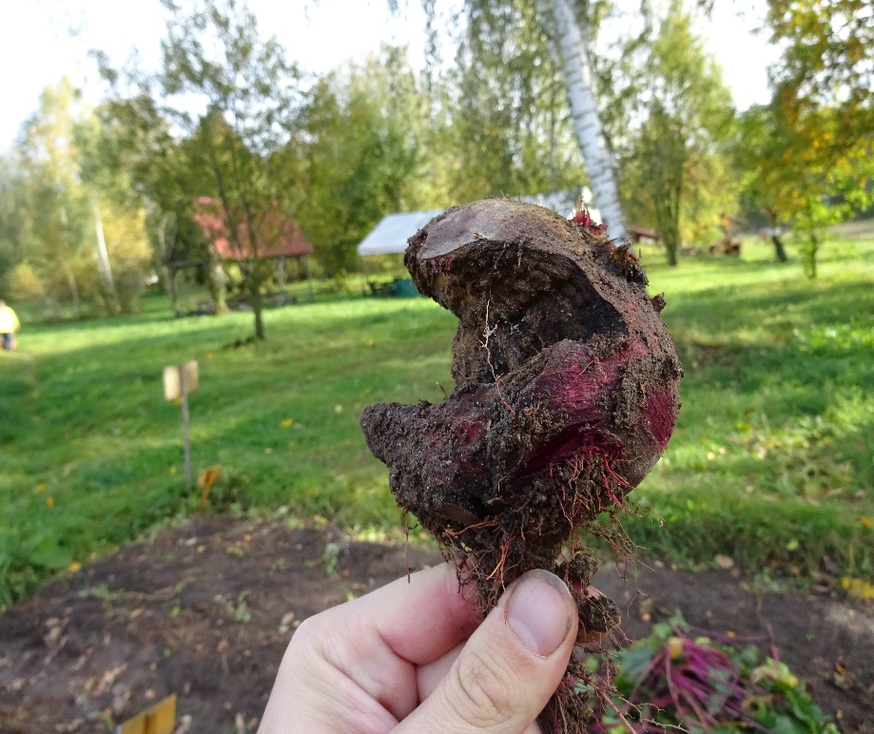
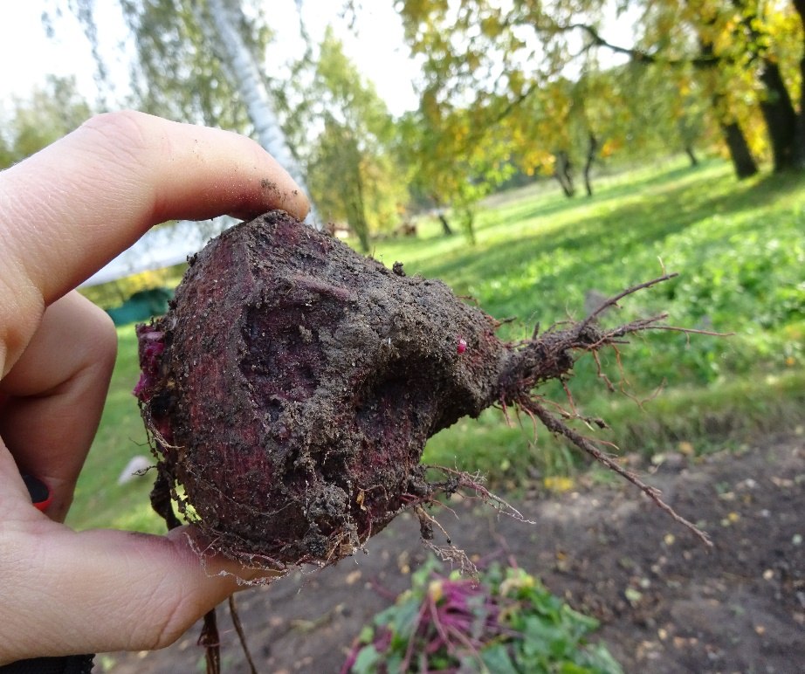
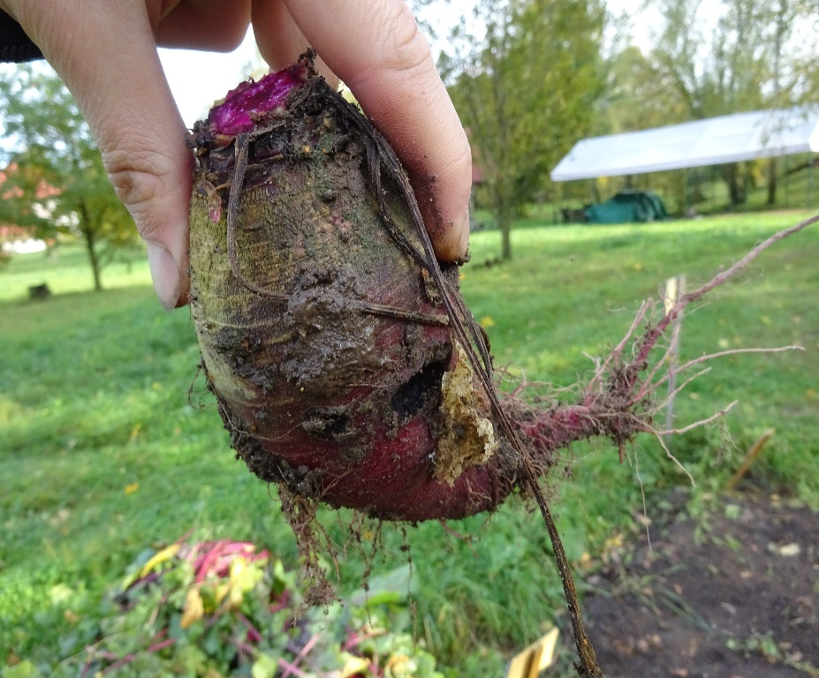
Результаты
проект «Содействие переходу
Республики Беларусь к «зеленой» экономике»,
финансируемый Европейским союзом
и реализуемый Программой развития ООН в Беларуси
Проект финансируется
Европейским союзом
При сборе урожая свеклы обнаружено 3 повреждённых корнеплода. Скорее всего повреждения они получили от насекомых-вредителей.

Slide 25
Результаты
проект «Содействие переходу
Республики Беларусь к «зеленой» экономике»,
финансируемый Европейским союзом
и реализуемый Программой развития ООН в Беларуси
Проект финансируется
Европейским союзом
Урожайные показатели культурных растений оказались выше у контрольного участка и участка, который удобряли окопником.
По способу внесения зеленых удобрений на опытных участках чуть более эффективным оказался внекорневой способ применения.
Замечено, что при внекорневом внесении зеленых удобрений, культурные растения меньше поражались насекомыми вредителями, что может судить о инсектицидных свойствах зеленых удобрений.

Slide 26
Рекомендации к эксперименту
проект «Содействие переходу
Республики Беларусь к «зеленой» экономике»,
финансируемый Европейским союзом
и реализуемый Программой развития ООН в Беларуси
Проект финансируется
Европейским союзом
Тщательно подходить к выбору участка для эксперимента.
Следует использовать повторности в эксперименте.
Следует увеличить границы между вариантами.
Для дальнейшего продолжения эксперимента можно попробовать другие виды зеленых удобрений.

Slide 27
Спасибо за внимание!
проект «Содействие переходу
Республики Беларусь к «зеленой» экономике»,
финансируемый Европейским союзом
и реализуемый Программой развития ООН в Беларуси
Проект финансируется
Европейским союзом

